Slide 1
স্বাগতম

Slide 2
wkÿK cwiwPwZ

Slide 3
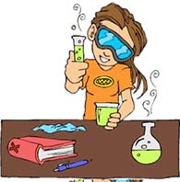
পাঠ
পরিচিতি
শ্রেণিঃ একাদশ ও দ্বাদশ
বিষয়ঃ রসায়ন প্রথম পত্র
আধ্যায়ঃ ৩ (পর্যায়বৃত্ত ধর্ম ও রাসায়নিক বন্ধন)
সময়ঃ ৪৫ মিঃ

Slide 5
আজকের পাঠ
যৌগের ধর্মে পোলারায়নের প্রভাব

Slide 6
শিখনফল
পাঠশেষে শিক্ষার্থীরা পোলারায়নের প্রভাবে...............
(i) যৌগের দ্রাব্যতার পরিবর্তন ব্যাখ্যা করতে পারবে।
(ii) যৌগের গলনাংকের ক্রম পরিবর্তন ব্যাখ্যা করতে পারবে। (iii) কার্বনেটের তাপীয় স্থায়িত্ব ব্যাখ্যা করতে পারবে।

Slide 7
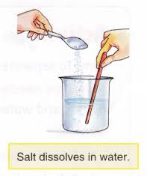
AgF এবং AgCl এর মধ্যে AgCl –এর
দ্রাব্যতা কম।

Slide 8
কারণ অনুসন্ধান
অ্যানায়নের আকার বড়
পোলারায়ন বেশি
আয়নিক চরিত্র কম
দ্রাব্যতা কম

Slide 9
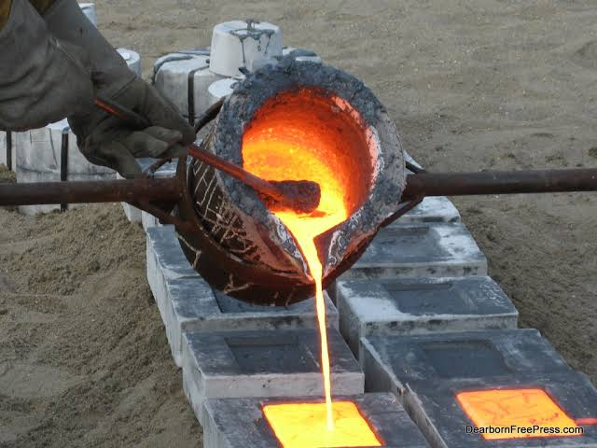
NaCl এবং CaCl₂ এর মধ্যে NaCl –এর
গলনাংক বেশি।

Slide 10
কারণ অনুসন্ধান
ক্যাটায়নের চার্জ ঘনত্ব বেশি
পোলারায়ন বেশি
আয়নিক চরিত্র কম
গলনাংক কম

Slide 11
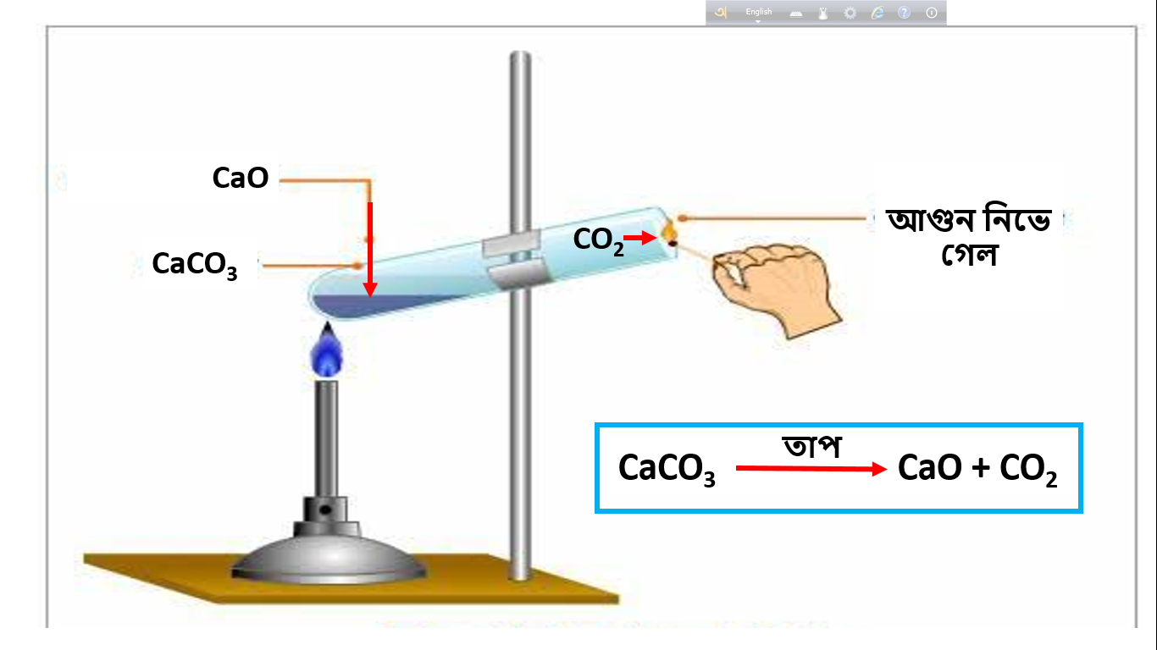
MgCO₃ এবং CaCO₃ এর মধ্যে MgCO₃
কম তাপে বিয়োজিত হয়।

Slide 12
কারণ অনুসন্ধান
ক্যাটায়নের আকার ক্ষুদ্র
পোলারায়ন বেশি
আয়নিক চরিত্র কম
তাপীয় স্থিতিশীলতা কম

Slide 13
একক কাজ
২ মিনিট
ক ) দ্রাব্যতার ক্রম লেখ-
LiCl, NaCl, KCl
CaCl₂ , CaO

Slide 14
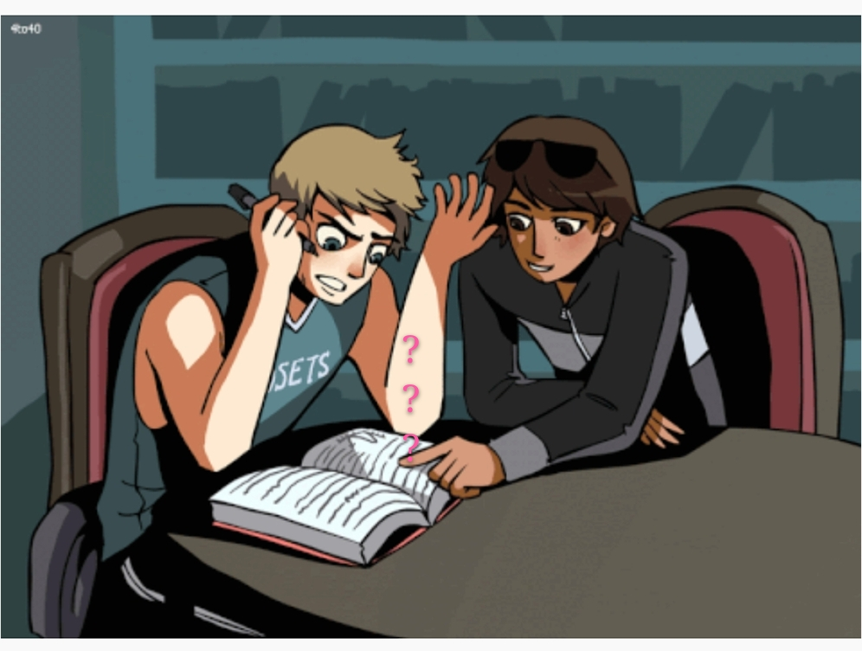
জোড়ায় কাজ
৩ মিনিট
◆ NaCl অপেক্ষা AlCl₃ এর আয়নিক চরিত্র কম কেন ?

Slide 15
বাড়ির কাজ
১) NaCl, CaCl₂ এবং AlCl₃ অণুর গলনাংকের ক্রম বিশ্লেষণ কর।

Slide 16
Stay Safe
ধন্যবাদ

